Slide 1
Ingeniería y Desarrollo Sostenible
Clase 18: Ecología Industrial

Slide 2
Contenidos
Presentación profesor
Reglas del curso
Programa de clases
Evaluaciones
Ikigai
Grupos de trabajo

Slide 3
1.
Presentación del profesor

Slide 4
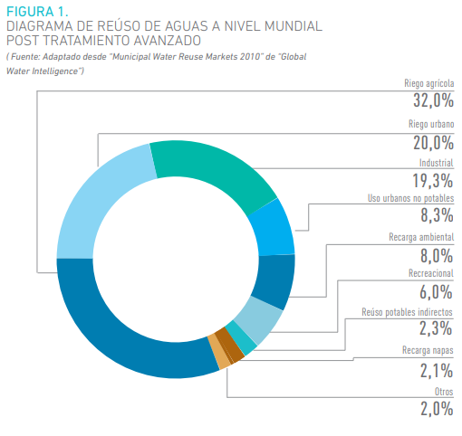
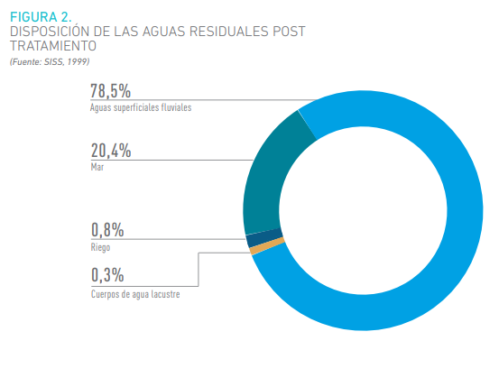
Reutilización del agua

